Slide 2
7 образовательных организаций
2 школы
3 дошкольные организации
1 начальная школа-детский сад
1 организация дополнительного
образования
Численность детей от 3 до 17 лет - 1729 чел.

Slide 3
Характеристика системы дополнительного образования
муниципального образования Малышевский городской округ
Охват дополнительным образованием
УДО
МАУ ДО ДДТ МГО
496
ОО
(школы, детские сады)
276
Спорт
196
Культура
93
Численность детей от 5 до 17 лет - 1224 чел. Охват -1061 чел. /86%/

Slide 4
Характеристика системы дополнительного образования
муниципального образования Малышевский городской округ
по направленностям
Физкультурно-спортивная (274)
Художественная (309)
Социально-гуманитарная (113)
Естественнонаучная (51)
Техническая (314)
Выдано 808 сертификатов ( 66%)

Slide 5
Мероприятия по внедрению и распространению системы персонифицированного
финансирования дополнительного образования детей (ПФДО)
Организация и проведение информационно-разъяснительной кампании по внедрению ПФДО
Организация и проведение экспертизы ДООП
Сформирован реестр ДООП, реестр поставщиков услуг ДО
01
02
03
04
Создан экспертный совет по проведению экспертизы ДООП
Постановление от 12.11.2019г. №624 «Об утверждении Положения о персонифицированном дополнительном образовании детей в Малышевском городском округе»;
Постановление от 01.07.2021г. №334 «О внесении изменений в Постановление Главы МГО от 12.11.2019г. №624 «Об утверждении Положения о персонифицированном дополнительном образовании детей в Малышевском городском округе
публикация памятки на сайте УДО для родителей по записи в объединение в системе АИС «Навигатор»
информирование родителей (законных представителей) о системе ПФДО
64 дополнительных общеобразовательных программ заявлено на экспертизу .
60 программы прошли экспертизу.
Выдано сертификатов 808 (66%)
8 программ прошли сертификацию специалистами МОЦ.

Slide 6
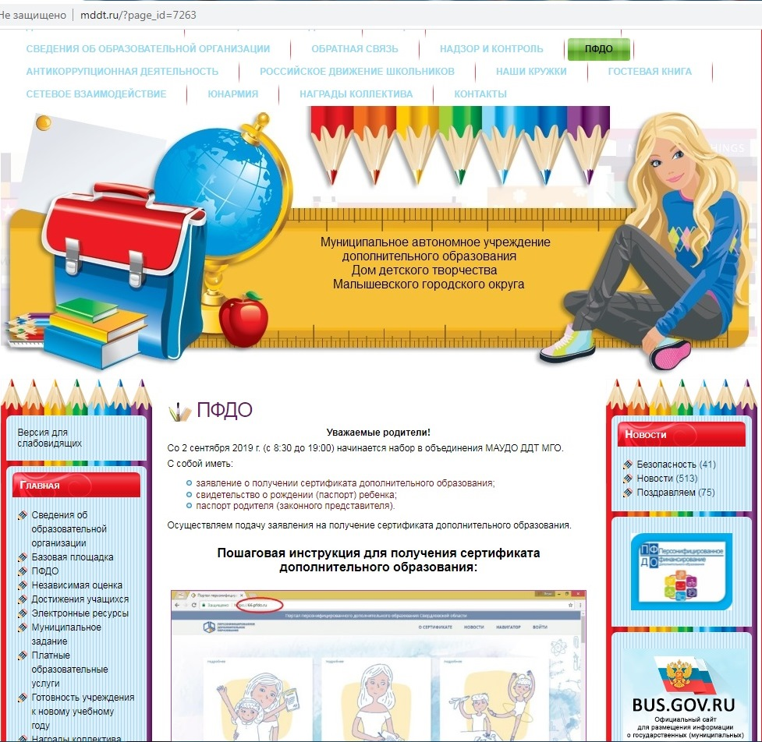
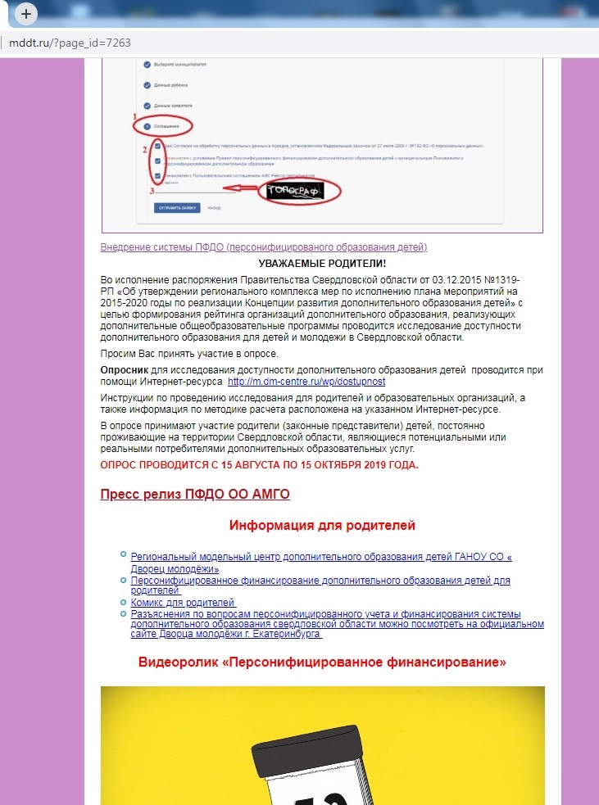
Мероприятия по внедрению общедоступного навигатора по дополнительным общеобразовательным программам
Информационная кампания о возможностях АИС «Навигатор» для родительского сообщества (распространение буклетов, консультирование)
Информирование общественности и организаций ведомств образования (информация на сайте УДО, трансляция видео роликов в сети Интернет)
Консультирование модераторов ОО по вопросам функционирования АИС «Навигатор»

Slide 7
№ п/п | Наименование показателя | Значение показателя на 2021 год | Выполнение
1 | Количество заочных и ежегодных сезонных школ для мотивированных школьников (единиц) | 1 | 1
2 | Количество утвержденных и внедренных моделей обеспечения доступности дополнительного образования для детей сельской местности (единиц) | 0 | 0
3 | Количество разработанных и внедренных разноуровневых программ дополнительного образования (единиц) | 5 | 7
4 | Количество реализуемых дополнительных общеобразовательных программ в сетевой форме с использованием образовательных организаций всех типов, в том числе профессиональных и организаций высшего образования, а также научных, организаций спорта, культуры, общественных организаций и предприятий реального сектора экономики | 2 | 4
5 | Участие сотрудников МОЦ в программах повышения квалификации, профессиональной переподготовки регионального модельного центра (в %) | 9 | 3
6 | Количество разработанных и внедренных дистанционных курсов дополнительного образования детей (единиц) | 1 | 0
7 | Количество конкурсов, организованных МОЦ (единиц) | 10 | 6
8 | Количество конкурсов регионального модельного центра, в котором принял участие МОЦ (единиц) | 1 | 1
9 | Количество типовых моделей организации мероприятий по просвещению родителей в области дополнительного образования детей (единиц) | 2 | 0
10 | Количество типовых моделей реализации программ вовлечения в систему дополнительного образования детей, попавших трудную жизненную ситуацию (единиц) | 1 | 0

Slide 8
Результаты работы МОЦ:
Приказ отдела образования администрации МГО от 22.03.2021г.
Положение о МОЦ дополнительного образования детей в МГО , утвержденное 01.09. 2019г.
План работы МОЦ МГО на 2021 год, утвержден 09.04.2021г..
Размещены на сайте mddt.ru локальные документы по деятельности МОЦ
Создан раздел на сайте учреждения по деятельности МОЦ
01
02
Педсовет «Дополнительное образования как средство гармоничного включения учащихся в социальную деятельность» с приглашением специалистов образовательных организаций МГО, работающих в сетевом взаимодействии.
Оказание помощи по работе с программами в ПФДО /размещение, корректировка, подготовка к сертификации/.
03
04
Разработаны 7 разноуровневых программ.
Прошли сертификацию 8 ДООП
05
Проведена 1 заочная школа:
-Игровые и спортивные программы для учащихся лагеря с дневным пребыванием /250 чел/
-Программы профильных смен 4х направленностей: - физкультурно-спортивной /24чел./;
-социально-педагогической /12чел/;
-технической /39чел/;
-художественной /24 чел./
06
Заключены 4 договора о сетевой
реализации ДООП
07

Slide 9
Перспективы развития дополнительного образования в МГО
Разработка моделей реализации программ вовлечения в систему дополнительного образования детей, попавших трудную жизненную ситуацию
Разработка и реализация сетевых программ и расширение межведомственного взаимодействия
Разработка и внедрение разноуровневых программ, программ с применением дистанционных технологий
Организация работы по повышению профессиональных компетенций педагогов дополнительного образования

Slide 10
СПАСИБО
Контакты:
пгт Малышева, ул. Мопра д.18
Раб. тел. 343 655 13 28
Эл. Почта ddt.mgo@mail.ru
Сайт mddt.ru

